Slide 1
Disciplina: ACH4106-Biologia do Corpo Humano
Aula: 08
SISTEMA ENDÓCRINO
Prof. Elidamar Nunes de Carvalho Lima
email: elidamarnunes@gmail.com
São Paulo, 15 de Outubro de 2020

Slide 2
ROTEIRO-CONTEÚDO
Sistema Endócrino
Glândulas Endócrinas
Hormônios

Slide 3
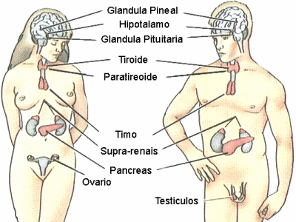
1. SISTEMA ENDÓCRINO
Conceitos básicos
O sistema endócrino, juntamente ao sistema nervoso central S.N.C., regula/controla todas as funções de nosso organismo
O sistema endócrino, por exemplo, atua em diversas funções:
Crescimento de tecidos
Equilíbrio hídrico do corpo
Reprodução
Metabolismo de carboidratos

Slide 4
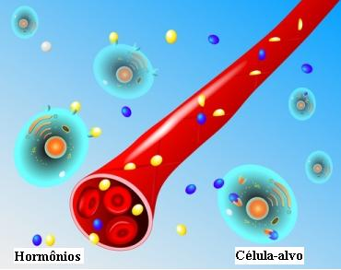
1. SISTEMA ENDÓCRINO
Glândulas Endócrinas - Hormônios
Glândulas Endócrinas produzem secreções de substâncias (hormônios) que atuam sobre célula alvo
Hormônios:
Substâncias químicas produzidas por glândulas que atuam no
sentido de controlar/auxiliar o controle de alguma função do
corpo

Slide 5
CIÊNCIAS, 8º Ano do Ensino Fundamental
Glândulas e suas funções
1. SISTEMA ENDÓCRINO
Conceitos básicos
-O sistema endócrino é responsável pelo controle das atividades metabólicas do organismo
-Atua a longo prazo, através de sinais químicos, executados por substâncias denominadas hormônios
- Hormônios são substâncias produzidas e liberadas por determinadas células de glândulas endócrinas e atuam controlando o funcionamento de alguns órgãos.

Slide 6
- A ação do hormônio se dá quando este é lançado através da corrente sanguínea pelas glândulas endócrinas e, assim, chegando à célula-alvo, liga-se a receptores específicos localizado na superfície das células.
CIÊNCIAS, 8º Ano do Ensino Fundamental
Glândulas e suas funções
1. SISTEMA ENDÓCRINO
Conceitos básicos
Célula alvo
Célula Segregadora
VASO SANGUÍNEO
Célula alvo

Slide 7
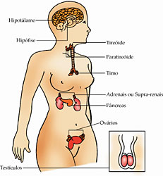
2. GLÂNDULAS ENDÓCRINAS
Principais Glândulas
TIREÓIDE: (3 hormônios): Situada na parte anterior do pescoço, abaixo da laringe
HIPOTÁLAMO
HIPÓFISE: (6 hormônios): Situada cavidade óssea, abaixo do hipotálamo
PARATIREÓIDE: (1 hormônio): Situada atrás da tireóide (muito pequena)
T I M O
SUPRARENAIS: (4 hormônios): Situada acima de cada rim
PÂNCREAS: (2 hormônios): Localizado atrás e por baixo do estômago
OVÁRIOS: (2 hormônios): Cavidade pélvica, ao lado do útero
TESTÍCULOS: (1 hormônio): Situados na bolsa escrotal

Slide 8
Hipófise (Pituitária)
2. GLÂNDULAS ENDÓCRINAS
Hipófise
Adenoipófise
Neuroipófise
Hormônio crescimento (GH)
Hormônio tireotrófico (TSH)
Hormônio adrenocorticotrófico (ACTH)
Hormônio prolactina
Hormônio foliculo-estimulante (FSH)
Hormônio luteinizante (LH)
Hormônio ocitocina
Hormônio antidiurético

Slide 9
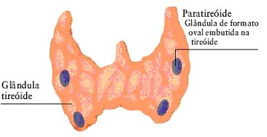
2. GLÂNDULAS
Tireóide
Hormônios:
Tiroxina, tri-iodotiranina, estimula a oferta e o consumo de oxigênio, frequência cardíaca, os movimentos respiratório e o desenvolvimento dos animais
Calcitonina, diminui a liberação de cálcio no sangue

Slide 10
2. GLÂNDULAS
Tireóide
Hipotireoidismo
- Ação glandular é deficiente
- Metabolismo apresenta lentidão dos movimentos, sonolência, ganho de peso, batimentos cardíacos reduzidos, etc
Hipertireoidismo
- A glândula passa a funcionar acima do nível normal
- Aumento da atividade celular até cerca do dobro do normal

Slide 11
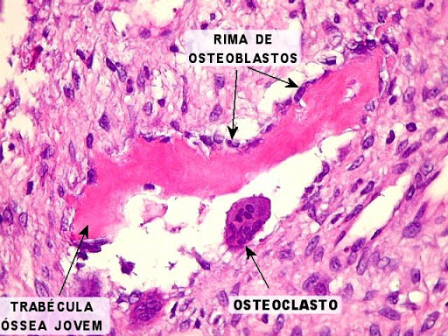
2. GLÂNDULAS
Paratireóide
- Secreção do hormônio paratireoidiano (Paratormônio):
- Ativa os osteoclastos nas cavidades dos ossos
- Aumento da secreção do hormônio quando a concentração de cálcio cai abaixo do normal

Slide 12
2. GLÂNDULAS
Pâncreas – Ilhotas de Langerhans
Secreção 2 hormônios importantes:
Insulina
Aumento do transporte de glicose através da membrana celular
Aumento da intensidade do metabolismo da glicose
Ausência de insulina (diabetes) – células utilizam gorduras e proteínas para energia (aumento da concentração de glicose no sangue e ácidos graxos)

Slide 13
2. GLÂNDULAS
Testículos
Secreção do Hormônio masculino (Testosterona)
Secreção pelas células intersticiais de Leydig
Controle pela hipófise anterior (FSH = espermatogênese) e (LH = testosterona)
Função:
Desenvolvimento dos caracteres secundários masculinos
Diferenciação dos órgãos sexuais masculinos na gravidez

Slide 14
2. GLÂNDULAS
Supra-renais
Localizada sobre o pólo de cada rim
Formada por 2 partes distintas:
Córtex: produz os corticosteróides – que controlam o metabolismo do sódio e do potássio e o aproveitamento dos carboidratos e outras substancias
Medula: produz adrenalina e noradrenalina – agem diretamente nos batimentos cardíacos e pressão arterial.

Slide 15
2. GLÂNDULAS
Ovários
Secreção do Hormônio feminino (estrogênio)
Folículo ovariano após ovulação (secreta progesterona)
Regulação pelos hormônios hipofisários (FSH e LH)
Função:
Desenvolvimento dos caracteres secundários femininos
Preparação do útero para a gravidez

Slide 16
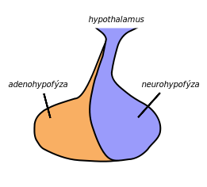
CIÊNCIAS, 8º Ano do Ensino Fundamental
Glândulas e suas funções
CIÊNCIAS, 8º Ano do Ensino Fundamental
Glândulas e suas funções
2. GLÂNDULAS ENDÓCRINAS
Hipotálamo
Possui neurônios que produzem os hormônios (oxitocina e antidiurético “ADH”) que são armazenados e liberados pela hipófise posterior (neuroipófise).
Hipotálamo
Adenohipófise
Neurohipófise
Liberação de hormônios
ADH e Oxitocina

Slide 17
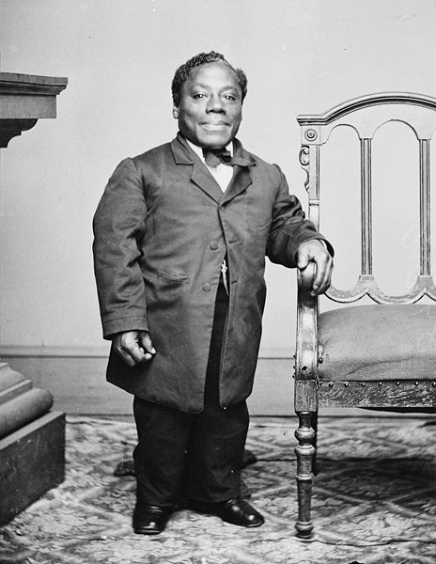
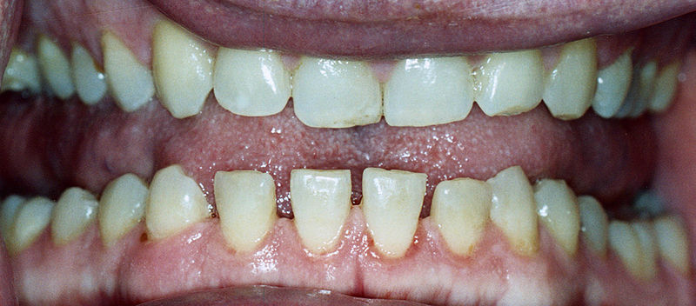
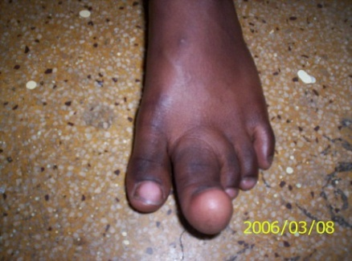
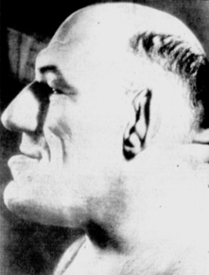
CIÊNCIAS, 8º Ano do Ensino Fundamental
Glândulas e suas funções
CIÊNCIAS, 8º Ano do Ensino Fundamental
Glândulas e suas funções
2. GLÂNDULAS ENDÓCRINAS
Adenohipófise
a) Adenoipófise (Hormônios)
Hormônio do crescimento ou somatotrófico (GH/SH)
Promove o crescimento das cartilagens e dos ossos;
influencia o metabolismo das proteínas, carboidratos e lipídios.
Deficiência na infância provoca o nanismo. (A)
Excesso na infância provoca o gigantismo. (B)
Excesso no adulto provoca a acromegalia. (C)
A
B
C

Slide 18
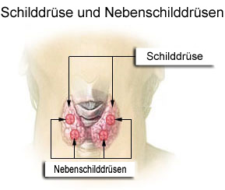
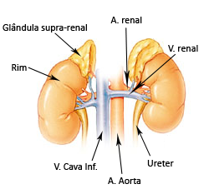
CIÊNCIAS, 8º Ano do Ensino Fundamental
Glândulas e suas funções
CIÊNCIAS, 8º Ano do Ensino Fundamental
Glândulas e suas funções
CIÊNCIAS, 8º Ano do Ensino Fundamental
Glândulas e suas funções
2. GLÂNDULAS ENDÓCRINAS
Adenohipófise
a) Adenoipófise (Hormônios)
Tireotrofina (TSH)
Estimula a glândula tireoide a produzir o hormônio tiroxina:
deficiência pode causar o hipotireoidismo,
excesso pode causar o hipertireoidismo.
Adrenocorticotrófico (ACTH)
Estimula o córtex da glândula suprarrenal a produzir os hormônios glicocorticoides (cortisol)
tireoides
Paratireoides
Tireóide

Slide 19
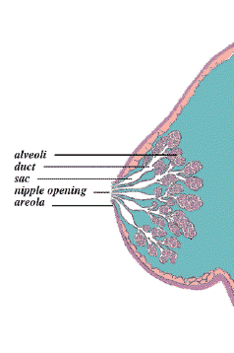
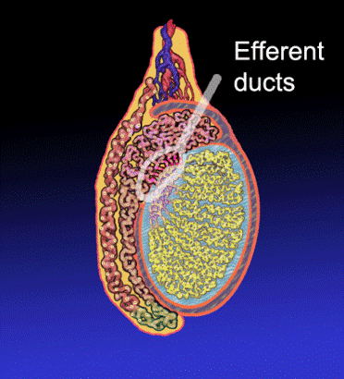
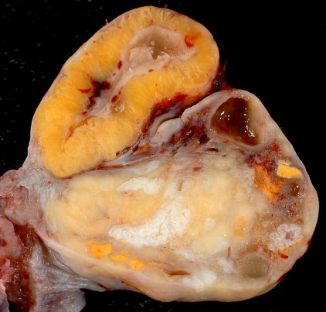
CIÊNCIAS, 8º Ano do Ensino Fundamental
Glândulas e suas funções
CIÊNCIAS, 8º Ano do Ensino Fundamental
Glândulas e suas funções
CIÊNCIAS, 8º Ano do Ensino Fundamental
Glândulas e suas funções
CIÊNCIAS, 8º Ano do Ensino Fundamental
Glândulas e suas funções
2. GLÂNDULAS ENDÓCRINAS
Adenohipófise
a) Adenoipófise (Hormônios)
IV) Prolactina (LTH)
Desenvolvimento das mamas
Produção de leite
Homens (função desconhecida)
V) Folículo estimulante (FSH)
Homem:
induz a produção de espermatozoide.
Mulher:
promove o desenvolvimento do folículo ovariano,
estimula o ovário a produzir estrógeno.
Glândulas mamárias
2

Slide 20
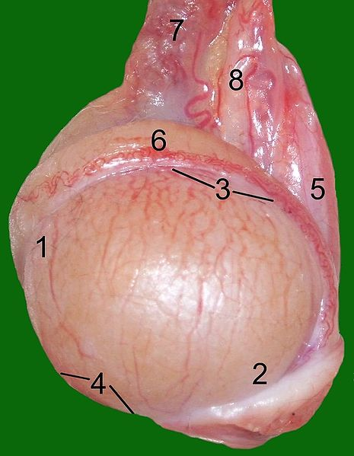
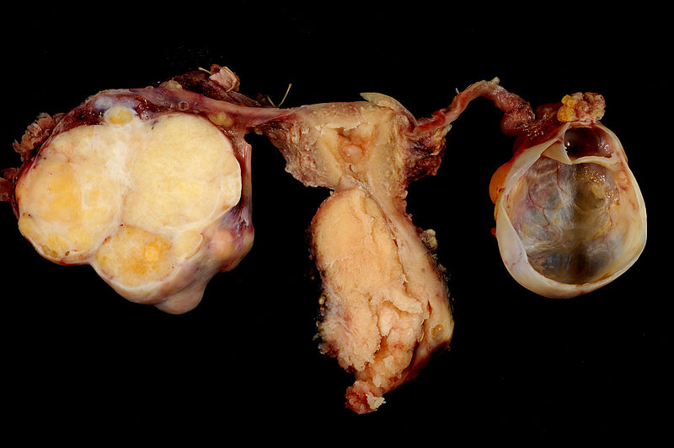
CIÊNCIAS, 8º Ano do Ensino Fundamental
Glândulas e suas funções
CIÊNCIAS, 8º Ano do Ensino Fundamental
Glândulas e suas funções
CIÊNCIAS, 8º Ano do Ensino Fundamental
Glândulas e suas funções
CIÊNCIAS, 8º Ano do Ensino Fundamental
Glândulas e suas funções
2. GLÂNDULAS ENDÓCRINAS
Adenohipófise
Adenoipófise (Hormônios)
VI) Luteinizante (LH)
Homem:
induz o testículo a produzir testosterona.
Mulher:
estimula a ovulação,
desenvolvimento do corpo lúteo (amarelo).

Slide 21
CIÊNCIAS, 8º Ano do Ensino Fundamental
Glândulas e suas funções
CIÊNCIAS, 8º Ano do Ensino Fundamental
Glândulas e suas funções
CIÊNCIAS, 8º Ano do Ensino Fundamental
Glândulas e suas funções
CIÊNCIAS, 8º Ano do Ensino Fundamental
Glândulas e suas funções
CIÊNCIAS, 8º Ano do Ensino Fundamental
Glândulas e suas funções
2. GLÂNDULAS ENDÓCRINAS
Neurohipófise
b) Neuroipófise
Armazena e libera dois hormônios produzidos pelo hipotálamo
Antidiurético (ADH) ou Vasopressina
É liberado quando o volume de sangue cai abaixo de certo nível.
Estimula a reabsorção de água nos rins:
diminui o volume de urina excretado (antidiurético),
retém água no organismo.
Sua deficiência provoca uma perda de água excessiva e muita sede, síndrome denominada diabetes insípidos.

Slide 22
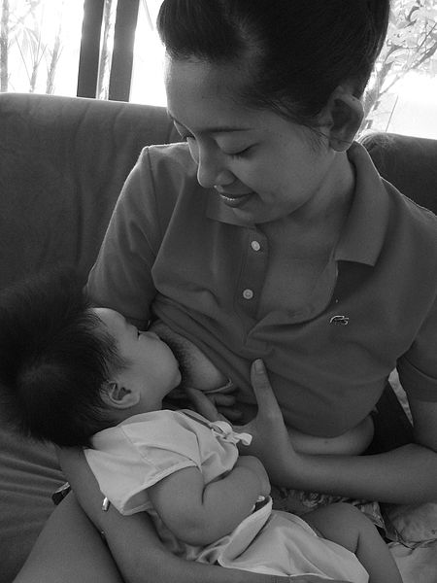
CIÊNCIAS, 8º Ano do Ensino Fundamental
Glândulas e suas funções
CIÊNCIAS, 8º Ano do Ensino Fundamental
Glândulas e suas funções
CIÊNCIAS, 8º Ano do Ensino Fundamental
Glândulas e suas funções
CIÊNCIAS, 8º Ano do Ensino Fundamental
Glândulas e suas funções
CIÊNCIAS, 8º Ano do Ensino Fundamental
Glândulas e suas funções
CIÊNCIAS, 8º Ano do Ensino Fundamental
Glândulas e suas funções
2. GLÂNDULAS ENDÓCRINAS
Neurohipófise
II) Oxitocina
Promove:
contrações no útero durante o parto;
contração da musculatura lisa das glândulas mamárias, causando a ejeção do leite.
O Estímulo para a liberação da oxitocina é a sucção da mama pelo bebê.
neurohipófise
sucção
Oxitocina
Glândulas mamárias

Slide 23
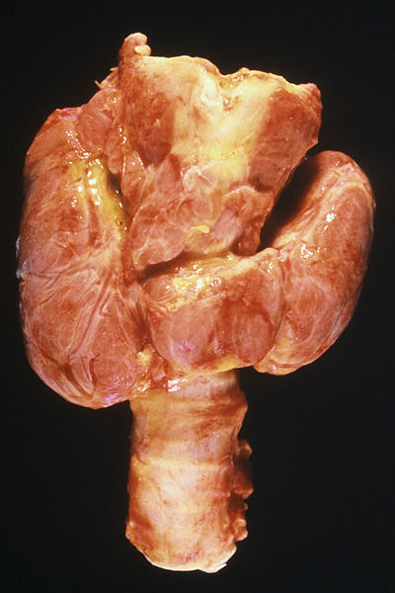
CIÊNCIAS, 8º Ano do Ensino Fundamental
Glândulas e suas funções
CIÊNCIAS, 8º Ano do Ensino Fundamental
Glândulas e suas funções
CIÊNCIAS, 8º Ano do Ensino Fundamental
Glândulas e suas funções
CIÊNCIAS, 8º Ano do Ensino Fundamental
Glândulas e suas funções
CIÊNCIAS, 8º Ano do Ensino Fundamental
Glândulas e suas funções
CIÊNCIAS, 8º Ano do Ensino Fundamental
Glândulas e suas funções
CIÊNCIAS, 8º Ano do Ensino Fundamental
Glândulas e suas funções
2. GLÂNDULAS ENDÓCRINAS
Tireóide
Localização: no pescoço, logo abaixo das cartilagens da glote, produz três hormônios:
Triiodotironina (T₃)
Tiroxina (T₄)
Calcitonina
a) Triiodotironina (T₃) e Tiroxina (T₄):
estimulam o metabolismo energético,
aumentam a taxa de respiração celular.
Imagem: Thyroid, Diffuse Hyperplasia./ Ed Uthman, MD/ Creative Commons Attribution-Share Alike 2.0 Generic.

Slide 24
CIÊNCIAS, 8º Ano do Ensino Fundamental
Glândulas e suas funções
CIÊNCIAS, 8º Ano do Ensino Fundamental
Glândulas e suas funções
CIÊNCIAS, 8º Ano do Ensino Fundamental
Glândulas e suas funções
CIÊNCIAS, 8º Ano do Ensino Fundamental
Glândulas e suas funções
CIÊNCIAS, 8º Ano do Ensino Fundamental
Glândulas e suas funções
CIÊNCIAS, 8º Ano do Ensino Fundamental
Glândulas e suas funções
CIÊNCIAS, 8º Ano do Ensino Fundamental
Glândulas e suas funções
2. GLÂNDULAS ENDÓCRINAS
Tireóide - Hipertireoidismo
O excesso desses hormônios causa o hipertireoidismo:
hiperatividade (calor, sudorese),
perda de peso,
nervosismo,
exoftalmia (olhos arregalados para fora das órbitas),
bócio (inchaço do pescoço formando um papo).
exoftalmia
bócio

Slide 25
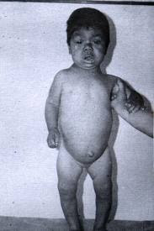
CIÊNCIAS, 8º Ano do Ensino Fundamental
Glândulas e suas funções
CIÊNCIAS, 8º Ano do Ensino Fundamental
Glândulas e suas funções
CIÊNCIAS, 8º Ano do Ensino Fundamental
Glândulas e suas funções
CIÊNCIAS, 8º Ano do Ensino Fundamental
Glândulas e suas funções
CIÊNCIAS, 8º Ano do Ensino Fundamental
Glândulas e suas funções
CIÊNCIAS, 8º Ano do Ensino Fundamental
Glândulas e suas funções
CIÊNCIAS, 8º Ano do Ensino Fundamental
Glândulas e suas funções
CIÊNCIAS, 8º Ano do Ensino Fundamental
Glândulas e suas funções
2. GLÂNDULAS ENDÓCRINAS
Tireóide - Hipotireoidismo
Deficiência na produção dos hormônios T₃ e Tiroxina (T₄) pela tireoide:
pode ser causada devido à carência de iodo na alimentação, pois o iodo é parte constituinte dos hormônios da tireoide;
destruição autoimune da tireoide (tireoidite).
Hipotireoidismo na infância: Cretinismo → quadro que se caracteriza
pelo comprometimento do crescimento dos ossos e dos dentes e
retardamento mental.

Slide 26
CIÊNCIAS, 8º Ano do Ensino Fundamental
Glândulas e suas funções
CIÊNCIAS, 8º Ano do Ensino Fundamental
Glândulas e suas funções
CIÊNCIAS, 8º Ano do Ensino Fundamental
Glândulas e suas funções
CIÊNCIAS, 8º Ano do Ensino Fundamental
Glândulas e suas funções
CIÊNCIAS, 8º Ano do Ensino Fundamental
Glândulas e suas funções
CIÊNCIAS, 8º Ano do Ensino Fundamental
Glândulas e suas funções
CIÊNCIAS, 8º Ano do Ensino Fundamental
Glândulas e suas funções
CIÊNCIAS, 8º Ano do Ensino Fundamental
Glândulas e suas funções
2. GLÂNDULAS ENDÓCRINAS
Tireóide - Hipotireoidismo
Consequências:
diminuição do metabolismo celular,
ganho de peso,
bradicardia (desaceleração dos batimentos cardíacos),
mixedema (inchaço da pele),
bócio.

Slide 27
CIÊNCIAS, 8º Ano do Ensino Fundamental
Glândulas e suas funções
CIÊNCIAS, 8º Ano do Ensino Fundamental
Glândulas e suas funções
CIÊNCIAS, 8º Ano do Ensino Fundamental
Glândulas e suas funções
CIÊNCIAS, 8º Ano do Ensino Fundamental
Glândulas e suas funções
CIÊNCIAS, 8º Ano do Ensino Fundamental
Glândulas e suas funções
CIÊNCIAS, 8º Ano do Ensino Fundamental
Glândulas e suas funções
CIÊNCIAS, 8º Ano do Ensino Fundamental
Glândulas e suas funções
CIÊNCIAS, 8º Ano do Ensino Fundamental
Glândulas e suas funções
CIÊNCIAS, 8º Ano do Ensino Fundamental
Glândulas e suas funções
2. GLÂNDULAS ENDÓCRINAS
Quando ocorre o Bócio?
O Bócio ocorre no hipotireoidismo ou no Hipertireoidismo?
- Apesar de controverso essa questão, o bócio pode ocorrer tanto no hipo quanto no hipertireoidismo, como segue:
Hipotireoidismo: o problema aqui é a deficiência de iodo no organismo, que acarretam secreção diminuída de T4(tiroxina) pela tireoide, sendo que a baixa concentração desse hormônio no sangue estimula a adenoipófise a produzir TSH - hormônio tireoestimulante. Esse hormônio estimula o crescimento celular e uma maior síntese de hormônios tireoidianos por essa glândula: resultado = bócio.
Hipertireoidismo: o problema aqui é o quadro patológico, o bócio exoftálmico, doença caracterizada pela produção de imunoglobulinas estimulantes da tireoide (TSI). Essas imunoglobulinas são anticorpos que inviabilizam os receptores de TSH na tireoide, tornando a glândula resistente ao TSH. Assim, a glândula fica hiperestimulada no seu crescimento e na síntese excessiva de hormônios tireoidianos. Resultado = bócio.

Slide 28
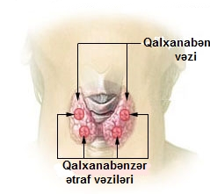
CIÊNCIAS, 8º Ano do Ensino Fundamental
Glândulas e suas funções
CIÊNCIAS, 8º Ano do Ensino Fundamental
Glândulas e suas funções
CIÊNCIAS, 8º Ano do Ensino Fundamental
Glândulas e suas funções
CIÊNCIAS, 8º Ano do Ensino Fundamental
Glândulas e suas funções
CIÊNCIAS, 8º Ano do Ensino Fundamental
Glândulas e suas funções
CIÊNCIAS, 8º Ano do Ensino Fundamental
Glândulas e suas funções
CIÊNCIAS, 8º Ano do Ensino Fundamental
Glândulas e suas funções
CIÊNCIAS, 8º Ano do Ensino Fundamental
Glândulas e suas funções
2. GLÂNDULAS ENDÓCRINAS
Tireóide
b) Calcitonina
Atua diminuindo a quantidade do íon cálcio (Ca²⁺) do sangue e aumentando a concentração deste íon nos ossos.
Ação: Hipocalcemiante.
Paratireoides
Localização: Duas de cada lado, atrás da glândula tireoide.
Produz um hormônio: Paratormônio.
tireoides
Paratireoides

Slide 29
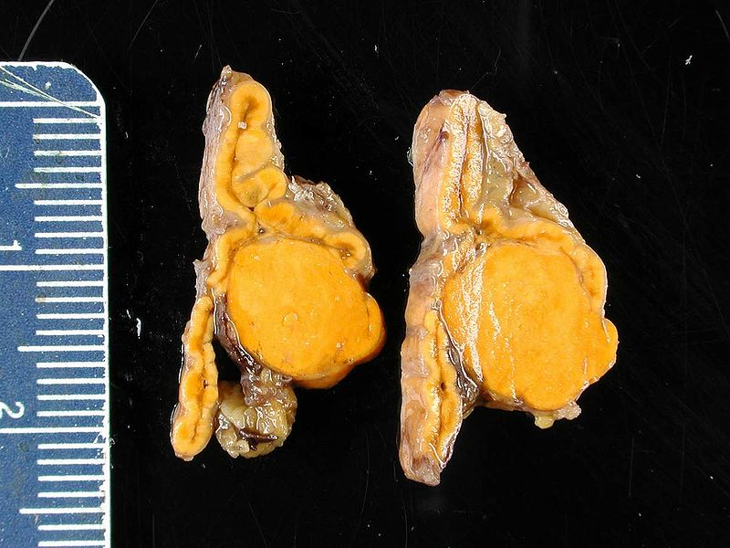
CIÊNCIAS, 8º Ano do Ensino Fundamental
Glândulas e suas funções
CIÊNCIAS, 8º Ano do Ensino Fundamental
Glândulas e suas funções
CIÊNCIAS, 8º Ano do Ensino Fundamental
Glândulas e suas funções
CIÊNCIAS, 8º Ano do Ensino Fundamental
Glândulas e suas funções
CIÊNCIAS, 8º Ano do Ensino Fundamental
Glândulas e suas funções
CIÊNCIAS, 8º Ano do Ensino Fundamental
Glândulas e suas funções
CIÊNCIAS, 8º Ano do Ensino Fundamental
Glândulas e suas funções
CIÊNCIAS, 8º Ano do Ensino Fundamental
Glândulas e suas funções
2. GLÂNDULAS ENDÓCRINAS
CIÊNCIAS, 8º Ano do Ensino Fundamental
Glândulas e suas funções
Adrenais -Suprarrenais
Localização: sobre os rins
Dividida em duas regiões:
Córtex: Região mais externa
Produz os hormônios: Glicocorticoides (aldosterona) e Mineralocorticoides (cortisol);
Medula: Região interna
Produz os hormônios: Epinefrina ou (Adrenalina) e Norepinefrina ou (Noradrenalina).
Cortisol
Aldosterona
Córtex
Epinefrina
Norepinefrina
Medula

Slide 30
CIÊNCIAS, 8º Ano do Ensino Fundamental
Glândulas e suas funções
CIÊNCIAS, 8º Ano do Ensino Fundamental
Glândulas e suas funções
CIÊNCIAS, 8º Ano do Ensino Fundamental
Glândulas e suas funções
CIÊNCIAS, 8º Ano do Ensino Fundamental
Glândulas e suas funções
CIÊNCIAS, 8º Ano do Ensino Fundamental
Glândulas e suas funções
CIÊNCIAS, 8º Ano do Ensino Fundamental
Glândulas e suas funções
CIÊNCIAS, 8º Ano do Ensino Fundamental
Glândulas e suas funções
CIÊNCIAS, 8º Ano do Ensino Fundamental
Glândulas e suas funções
CIÊNCIAS, 8º Ano do Ensino Fundamental
Glândulas e suas funções
2. GLÂNDULAS ENDÓCRINAS
CIÊNCIAS, 8º Ano do Ensino Fundamental
Glândulas e suas funções
Suprarrenais
Glicocorticoides (derivados do colesterol):
hormônio mais importante: Cortisol ou Hidrocortisona;
liberado em situações de estresse:
atua na produção de glicose a partir de proteínas e gorduras (↑ glicemia),
reduz inflamações e alergias.
Obs.: é controlado pelo hormônio ACTH produzido pela adenohipófise.

Slide 31
CIÊNCIAS, 8º Ano do Ensino Fundamental
Glândulas e suas funções
CIÊNCIAS, 8º Ano do Ensino Fundamental
Glândulas e suas funções
CIÊNCIAS, 8º Ano do Ensino Fundamental
Glândulas e suas funções
CIÊNCIAS, 8º Ano do Ensino Fundamental
Glândulas e suas funções
CIÊNCIAS, 8º Ano do Ensino Fundamental
Glândulas e suas funções
CIÊNCIAS, 8º Ano do Ensino Fundamental
Glândulas e suas funções
CIÊNCIAS, 8º Ano do Ensino Fundamental
Glândulas e suas funções
CIÊNCIAS, 8º Ano do Ensino Fundamental
Glândulas e suas funções
CIÊNCIAS, 8º Ano do Ensino Fundamental
Glândulas e suas funções
2. GLÂNDULAS ENDÓCRINAS
CIÊNCIAS, 8º Ano do Ensino Fundamental
Glândulas e suas funções
Suprarrenais
Mineralocorticóides (derivados do colesterol)
Hormônio mais importante: Aldosterona:
realiza a reabsorção de sódio (Na⁺) e a excreção de potássio (K⁺) nos rins,
aumenta a pressão arterial e a volemia (volume de sangue circulante).
Obs.: É controlado pelo hormônio ACTH produzido pela adenoipófise

Slide 32
CIÊNCIAS, 8º Ano do Ensino Fundamental
Glândulas e suas funções
CIÊNCIAS, 8º Ano do Ensino Fundamental
Glândulas e suas funções
CIÊNCIAS, 8º Ano do Ensino Fundamental
Glândulas e suas funções
CIÊNCIAS, 8º Ano do Ensino Fundamental
Glândulas e suas funções
CIÊNCIAS, 8º Ano do Ensino Fundamental
Glândulas e suas funções
CIÊNCIAS, 8º Ano do Ensino Fundamental
Glândulas e suas funções
CIÊNCIAS, 8º Ano do Ensino Fundamental
Glândulas e suas funções
CIÊNCIAS, 8º Ano do Ensino Fundamental
Glândulas e suas funções
CIÊNCIAS, 8º Ano do Ensino Fundamental
Glândulas e suas funções
CIÊNCIAS, 8º Ano do Ensino Fundamental
Glândulas e suas funções
2. GLÂNDULAS ENDÓCRINAS
CIÊNCIAS, 8º Ano do Ensino Fundamental
Glândulas e suas funções
Suprarrenais – Hormônios da Medula
Epinefrina (adrenalina)
Prepara organismo para enfrentar situações de estresse:
contrai os vasos sanguíneos (vasoconstrição),
aumenta a taxa de açúcares no sangue,
redistribui sangue para os órgãos e músculos.
Norepinefrina (noradrenalina)
Atua em conjunto com a epinefrina nas respostas a situações de estresse:
acelera os batimentos cardíacos (taquicardia),
mantém a pressão sanguínea em níveis normais.

Slide 33
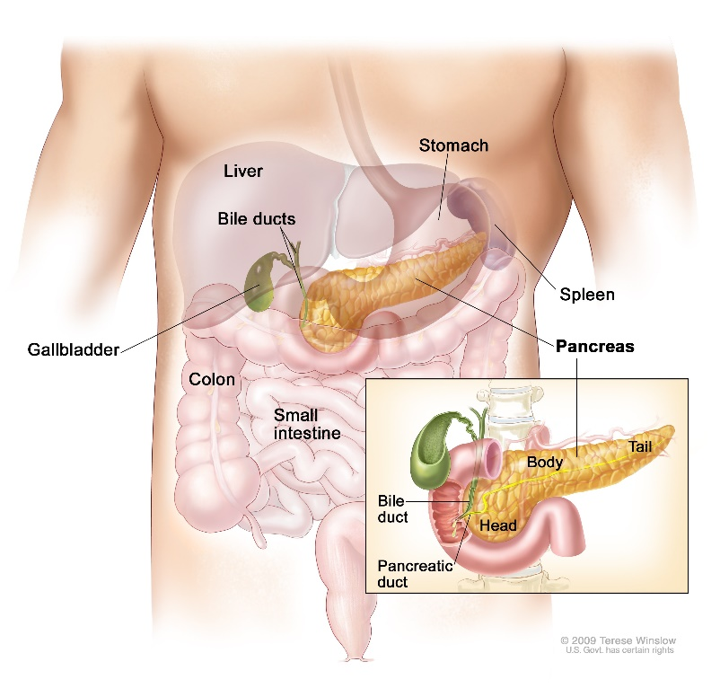
CIÊNCIAS, 8º Ano do Ensino Fundamental
Glândulas e suas funções
CIÊNCIAS, 8º Ano do Ensino Fundamental
Glândulas e suas funções
CIÊNCIAS, 8º Ano do Ensino Fundamental
Glândulas e suas funções
CIÊNCIAS, 8º Ano do Ensino Fundamental
Glândulas e suas funções
CIÊNCIAS, 8º Ano do Ensino Fundamental
Glândulas e suas funções
CIÊNCIAS, 8º Ano do Ensino Fundamental
Glândulas e suas funções
CIÊNCIAS, 8º Ano do Ensino Fundamental
Glândulas e suas funções
CIÊNCIAS, 8º Ano do Ensino Fundamental
Glândulas e suas funções
CIÊNCIAS, 8º Ano do Ensino Fundamental
Glândulas e suas funções
CIÊNCIAS, 8º Ano do Ensino Fundamental
Glândulas e suas funções
2. GLÂNDULAS ENDÓCRINAS
CIÊNCIAS, 8º Ano do Ensino Fundamental
Glândulas e suas funções
Pâncreas
Localização: no lado esquerdo da cavidade abdominal.
Glândula mista ou anfícrina (possui porção exócrina e endócrina).
Produz dois hormônios: insulina e glucagon (porção endócrina).
Produz o suco pancreático (porção exócrina).

Slide 34
CIÊNCIAS, 8º Ano do Ensino Fundamental
Glândulas e suas funções
CIÊNCIAS, 8º Ano do Ensino Fundamental
Glândulas e suas funções
CIÊNCIAS, 8º Ano do Ensino Fundamental
Glândulas e suas funções
CIÊNCIAS, 8º Ano do Ensino Fundamental
Glândulas e suas funções
CIÊNCIAS, 8º Ano do Ensino Fundamental
Glândulas e suas funções
CIÊNCIAS, 8º Ano do Ensino Fundamental
Glândulas e suas funções
CIÊNCIAS, 8º Ano do Ensino Fundamental
Glândulas e suas funções
CIÊNCIAS, 8º Ano do Ensino Fundamental
Glândulas e suas funções
CIÊNCIAS, 8º Ano do Ensino Fundamental
Glândulas e suas funções
CIÊNCIAS, 8º Ano do Ensino Fundamental
Glândulas e suas funções
CIÊNCIAS, 8º Ano do Ensino Fundamental
Glândulas e suas funções
2. GLÂNDULAS ENDÓCRINAS
CIÊNCIAS, 8º Ano do Ensino Fundamental
Glândulas e suas funções
Pâncreas
Atua após as refeições
Insulina
aumenta a permeabilidade da membrana celular à glicose,
no fígado, a insulina promove a formação do glicogênio,
ação hipoglicemiante (diminui a quantidade de glicose no sangue),
produzida pelas células β (beta) das ilhotas de Langerhans.
b) Glucagon
efeito inverso ao da insulina;
no fígado, o glucagon estimula a transformação do glicogênio em várias moléculas de glicose, que serão enviadas para o sangue;
ação hiperglicemiante (aumenta a quantidade de glicose no sangue);
produzido pelas células α (alfa) das ilhotas de Langerhans.
Atua nos períodos entre as refeições

Slide 35
CIÊNCIAS, 8º Ano do Ensino Fundamental
Glândulas e suas funções
CIÊNCIAS, 8º Ano do Ensino Fundamental
Glândulas e suas funções
CIÊNCIAS, 8º Ano do Ensino Fundamental
Glândulas e suas funções
CIÊNCIAS, 8º Ano do Ensino Fundamental
Glândulas e suas funções
CIÊNCIAS, 8º Ano do Ensino Fundamental
Glândulas e suas funções
CIÊNCIAS, 8º Ano do Ensino Fundamental
Glândulas e suas funções
CIÊNCIAS, 8º Ano do Ensino Fundamental
Glândulas e suas funções
CIÊNCIAS, 8º Ano do Ensino Fundamental
Glândulas e suas funções
CIÊNCIAS, 8º Ano do Ensino Fundamental
Glândulas e suas funções
CIÊNCIAS, 8º Ano do Ensino Fundamental
Glândulas e suas funções
CIÊNCIAS, 8º Ano do Ensino Fundamental
Glândulas e suas funções
2. GLÂNDULAS ENDÓCRINAS
CIÊNCIAS, 8º Ano do Ensino Fundamental
Glândulas e suas funções
Pâncreas
Diabetes Mellitus
Doença em que o indivíduo apresenta altas taxas de glicose no sangue.
Diabetes Tipo I
Causa: redução das células β do pâncreas, o que leva a uma diminuição da produção de insulina.
Diabetes Tipo II
Causa: redução do número de receptores de insulina nas membranas das células.

Slide 36
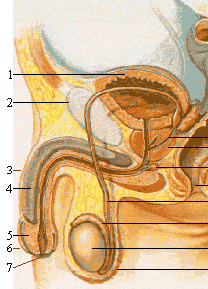
CIÊNCIAS, 8º Ano do Ensino Fundamental
Glândulas e suas funções
CIÊNCIAS, 8º Ano do Ensino Fundamental
Glândulas e suas funções
CIÊNCIAS, 8º Ano do Ensino Fundamental
Glândulas e suas funções
CIÊNCIAS, 8º Ano do Ensino Fundamental
Glândulas e suas funções
CIÊNCIAS, 8º Ano do Ensino Fundamental
Glândulas e suas funções
CIÊNCIAS, 8º Ano do Ensino Fundamental
Glândulas e suas funções
CIÊNCIAS, 8º Ano do Ensino Fundamental
Glândulas e suas funções
CIÊNCIAS, 8º Ano do Ensino Fundamental
Glândulas e suas funções
CIÊNCIAS, 8º Ano do Ensino Fundamental
Glândulas e suas funções
CIÊNCIAS, 8º Ano do Ensino Fundamental
Glândulas e suas funções
CIÊNCIAS, 8º Ano do Ensino Fundamental
Glândulas e suas funções
2. GLÂNDULAS ENDÓCRINAS
CIÊNCIAS, 8º Ano do Ensino Fundamental
Glândulas e suas funções
Gônadas - Testículos
a) Testículos: localizados no interior da bolsa escrotal.
Sofre influência dos hormônios FSH e LH produzidos pela adenoipófise.
Testículos
FSH → induz à produção de Espermatozoides
LH → Induz à produção de Testosterona
Testosterona (hormônio sexual masculino), produzido no interior dos testículos pelas células de Leydig.
Ação:
aparecimento das características sexuais secundárias masculinas (barba, pelos pubianos, engrossamento da voz, desenvolvimento da musculatura, etc.);
amadurecimento dos órgãos genitais;
libido sexual.

Slide 37
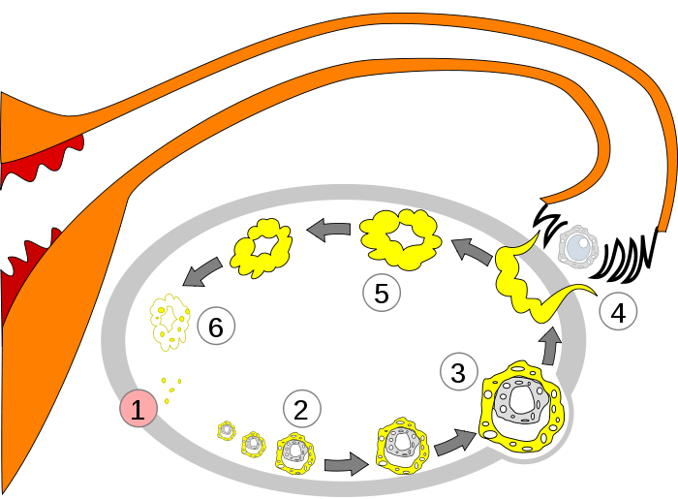
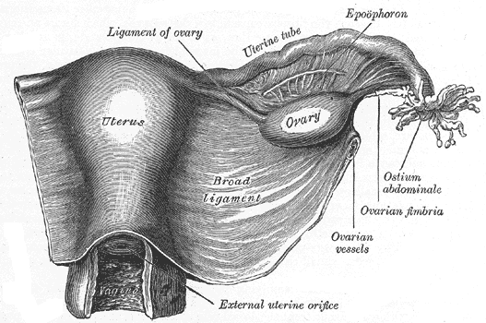
CIÊNCIAS, 8º Ano do Ensino Fundamental
Glândulas e suas funções
CIÊNCIAS, 8º Ano do Ensino Fundamental
Glândulas e suas funções
CIÊNCIAS, 8º Ano do Ensino Fundamental
Glândulas e suas funções
CIÊNCIAS, 8º Ano do Ensino Fundamental
Glândulas e suas funções
CIÊNCIAS, 8º Ano do Ensino Fundamental
Glândulas e suas funções
CIÊNCIAS, 8º Ano do Ensino Fundamental
Glândulas e suas funções
CIÊNCIAS, 8º Ano do Ensino Fundamental
Glândulas e suas funções
CIÊNCIAS, 8º Ano do Ensino Fundamental
Glândulas e suas funções
CIÊNCIAS, 8º Ano do Ensino Fundamental
Glândulas e suas funções
CIÊNCIAS, 8º Ano do Ensino Fundamental
Glândulas e suas funções
CIÊNCIAS, 8º Ano do Ensino Fundamental
Glândulas e suas funções
CIÊNCIAS, 8º Ano do Ensino Fundamental
Glândulas e suas funções
2. GLÂNDULAS ENDÓCRINAS
CIÊNCIAS, 8º Ano do Ensino Fundamental
Glândulas e suas funções
Gônadas - Ovários
b) Ovários (mulher) localizados no interior da cavidade pélvica.
Hormônios produzidos: Estrógeno e Progesterona.
Sofrem influência dos hormônios FSH e LH produzidos pela adenoipófise.
1
Com o aumento do estrógeno, ocorre o aumento da liberação do hormônio LH, o qual promove a ovulação e a formação do corpo lúteo que irá produzir progesterona.
FSH induz à formação dos folículos ovarianos (Graaf) e estes produzem estrógeno.

Slide 38
CIÊNCIAS, 8º Ano do Ensino Fundamental
Glândulas e suas funções
CIÊNCIAS, 8º Ano do Ensino Fundamental
Glândulas e suas funções
CIÊNCIAS, 8º Ano do Ensino Fundamental
Glândulas e suas funções
CIÊNCIAS, 8º Ano do Ensino Fundamental
Glândulas e suas funções
CIÊNCIAS, 8º Ano do Ensino Fundamental
Glândulas e suas funções
CIÊNCIAS, 8º Ano do Ensino Fundamental
Glândulas e suas funções
CIÊNCIAS, 8º Ano do Ensino Fundamental
Glândulas e suas funções
CIÊNCIAS, 8º Ano do Ensino Fundamental
Glândulas e suas funções
CIÊNCIAS, 8º Ano do Ensino Fundamental
Glândulas e suas funções
CIÊNCIAS, 8º Ano do Ensino Fundamental
Glândulas e suas funções
CIÊNCIAS, 8º Ano do Ensino Fundamental
Glândulas e suas funções
CIÊNCIAS, 8º Ano do Ensino Fundamental
Glândulas e suas funções
CIÊNCIAS, 8º Ano do Ensino Fundamental
Glândulas e suas funções
2. GLÂNDULAS ENDÓCRINAS
CIÊNCIAS, 8º Ano do Ensino Fundamental
Glândulas e suas funções
Gônadas - Ovários
Estrógeno:
produzido pelos folículos ovarianos (folículos de Graaf);
determina o aparecimento das características sexuais secundárias femininas (mamas, pelos pubianos, acúmulo de gordura em algumas regiões, etc.);
estimula o desenvolvimento do endométrio para receber o embrião;
induz o amadurecimento dos órgãos genitais;
libido sexual.
Progesterona:
produzida pelo corpo lúteo que se origina do folículo ovariano rompido durante a ovulação;
juntamente com o estrógeno, a progesterona atua preparando a parede do endométrio uterino para receber o embrião;
estimula o desenvolvimento das glândulas mamárias.

Slide 39
3. HORMÔNIOS
Hormônio Tireotrófico
Função:
Controle secreção glândula tireóide(aumento células tireoidianas)
Controla de forma quase total a tireóide
Função: Crescimento das mamas Aumento da função secretora
Hormônio Prolactina
Hormônio Hormônio adrenocorticotrófico (ACTH)
Função:
Controle secreção hormônios supra-renais (aumento células supra-renais)
Controla atividade das supra-renais

Slide 40
3. HORMÔNIOS
Hormônio do Crescimento
Função:
Adolescência
- Promover desenvolvimento e aumento de todos os tecidos corporais
Após Adolescência
- Síntese de proteínas e elementos celulares
- Crescimento para, exceto na mandíbula e nariz
- Aumenta síntese de proteínas
- Diminui a utilização de carboidratos pelas células
- Aumenta mobilização de gordura para energia
- Diminuição causa nanismo
- Aumento gigantismo

Slide 41
3. HORMÔNIOS
Hormônio Folículo-estimulante
Função:
Sexo feminino
- Desencadeia crescimento dos folículos nos ovários (desenvolvimento gametas)
- Secreção de estrogênio pelos ovários
Sexo Masculino
- Desencadeia crescimento dos testículos (desenvolvimento gametas)

Slide 42
3. HORMÔNIOS
Hormônio Luteinizante
Função:
Sexo feminino
- Desencadeia rompimento folículo (ovulação)
- Secreção de estrogênio e progesterona
Sexo Masculino
- Desencadeia secreção de testosterona pelos testículos

Slide 43
3. HORMÔNIOS
Glucagon
Aumento da concentração sanguínea de glicose através da ação direta no fracionamento do glicogênio hepático em glicose
Conversão do aminoácido em glicose (glicogênese)

Slide 44
Referências
- Endocrinologia Clínica - Vilar - 6a edição, 2016.
- CHEIDA, Luiz Eduardo. Biologia integrada: Volume único. São Paulo: FTD, 2010.
http://corticoidesetireoide12010.blogspot.com.br/2010/08/bocio-no-hiper-ou-no-hipotireoidismo.html
- Patricia Molina, et al. Fisiologia Endrócrina.
Contato/dúvida: elidamarnunes@usp.br

